Slide 1
LIMABLUE · AGENDA
Visión General del Sistema
Qué hace, sus módulos y funciones
Plataforma de agendamiento clínico · Salud del pie · Lima, Perú

Slide 2
EL SISTEMA
¿Qué es Limablue Agenda?
Sistema integral de agendamiento y gestión clínica que reemplaza un ERP de escritorio de 14 años. Centraliza citas, pacientes, servicios, personal, comunicaciones y reportes de las 5 sedes en una sola plataforma web en tiempo real.
5
~400
40
Tiempo real
sedes
citas al día
podólogos
multiusuario
Stack tecnológico
React + Vite (frontend) · Node + Express + TypeScript (backend) · PostgreSQL + Prisma · Redis (caché y cerrojos) · Socket.io (tiempo real) · colas para correos y videos.

Slide 3
PANORAMA
Mapa del sistema: 10 grandes áreas
A
Agenda
C
Gestión de citas
P
Pacientes
S
Servicios y planes
%
Promociones
Citas por sede, día y profesional, en tiempo real.
Estados, reprogramar, cancelar, comentarios.
Fichas, historial, saldos, alertas, DNI.
Servicios, paquetes y membresías con contrato.
Descuentos con reglas y reporte de uso.
H
Herramientas
D
Administración
N
Comunicaciones
G
Analytics
K
Seguridad
Horarios, almuerzos, sede, movimientos, baro.
Usuarios, roles, permisos, auditoría.
Correos, videos y WhatsApp al paciente.
KPIs, tendencias y desempeño.
Autenticación, permisos y respaldo cifrado.

Slide 4
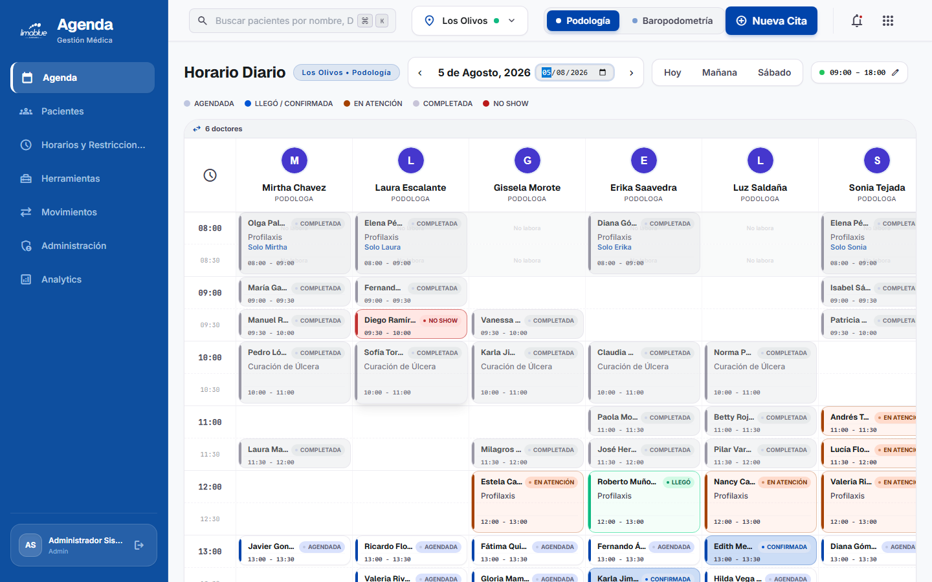
MÓDULO NÚCLEO
Agenda diaria multi-sede
Vista por columnas: un carril por profesional, con el horario de la sede.
Podología y baropodometría: ambas unidades desde la misma vista.
Medias horas: franjas de 30 min (9:30, 10:30…).
Arrastrar y soltar: reprogramar una cita moviéndola.
Nueva cita en el sitio: clic en un espacio libre para agendar.
Estados a color: agendada, llegó, en atención, completada, no-show.

Slide 5
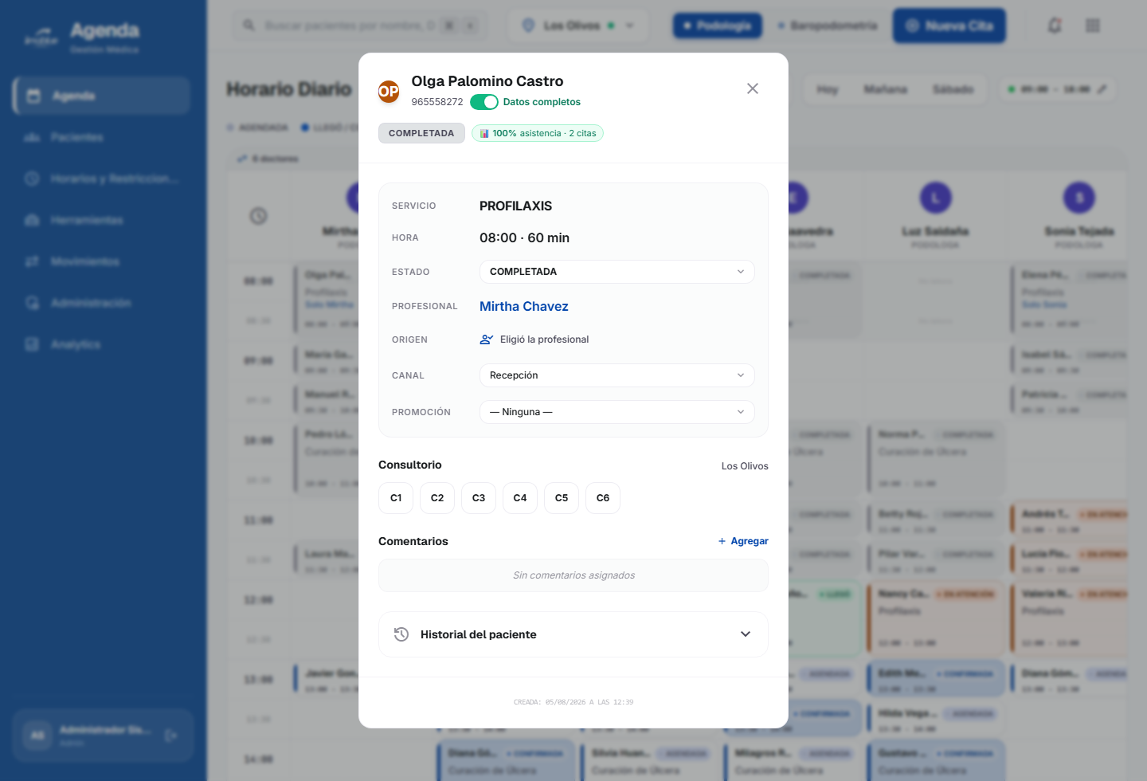
MÓDULO NÚCLEO
Gestión de la cita
Ciclo de vida: agendada → confirmada → llegó → en atención → completada.
No-show y cancelación: con motivo; liberan el espacio.
Reprogramar: con disponibilidad real (turnos, permisos, almuerzos).
Comentarios: hilo de notas append-only por cita.
Consultorio, canal y promoción: editables sobre la cita.
Comprobante de pago: adjuntar imagen o PDF.

Slide 6
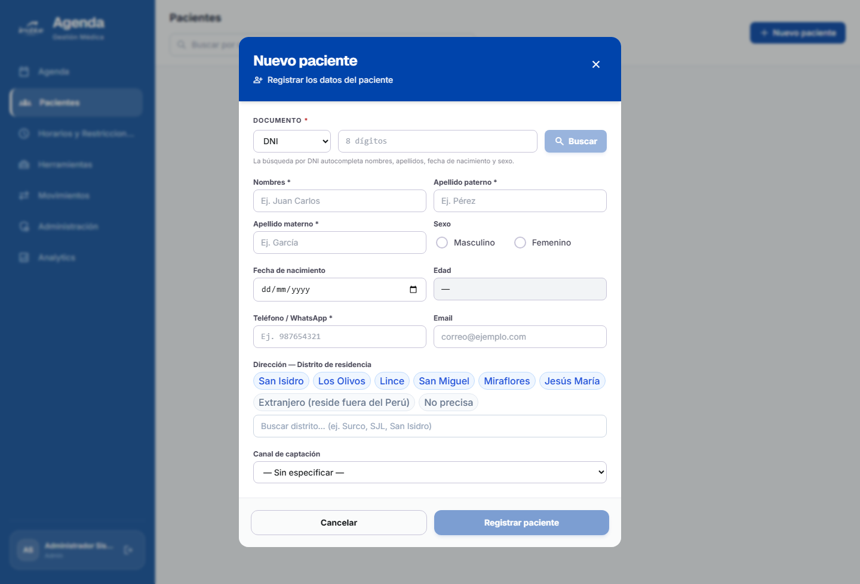
MÓDULO
Pacientes
Alta rápida: con consulta de DNI (RENIEC/PeruDevs) que autocompleta nombres, sexo y fecha de nacimiento.
Anti-duplicado: detecta si el paciente ya existe.
Buscador: por nombre, DNI o teléfono, con historial de citas.
Ficha completa: datos, notas, saldo de paquetes y membresías.
Alertas: marca a quien no asiste o reprograma con frecuencia.
Canal de captación: de dónde llegó el paciente.

Slide 7
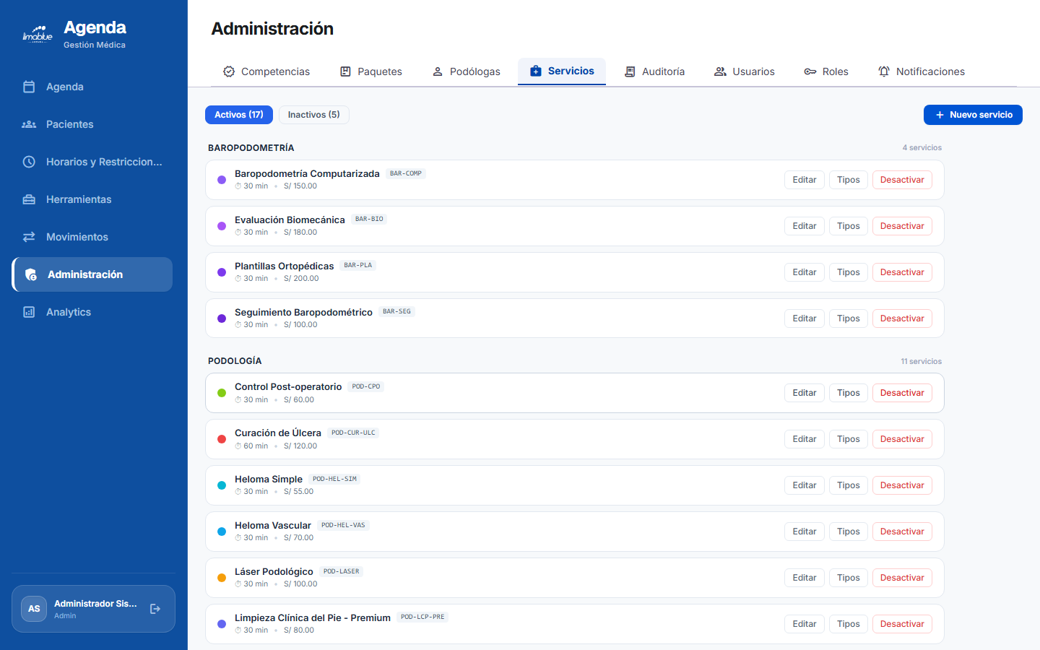
MÓDULO
Servicios, paquetes y membresías
Catálogo de servicios: con categorías y subcategorías (p. ej. Profilaxis Regular/Premium).
Combinaciones: servicio ancla + extra en un solo bloque de 1 hora.
Paquetes de sesiones: con saldo y consumo por cita.
Membresías: planes con varios servicios y cupos por ítem.
Contrato en PDF: plantilla con datos del cliente autocolocados.
Membresías vendidas: reporte con precio, descuento y monto final.

Slide 8
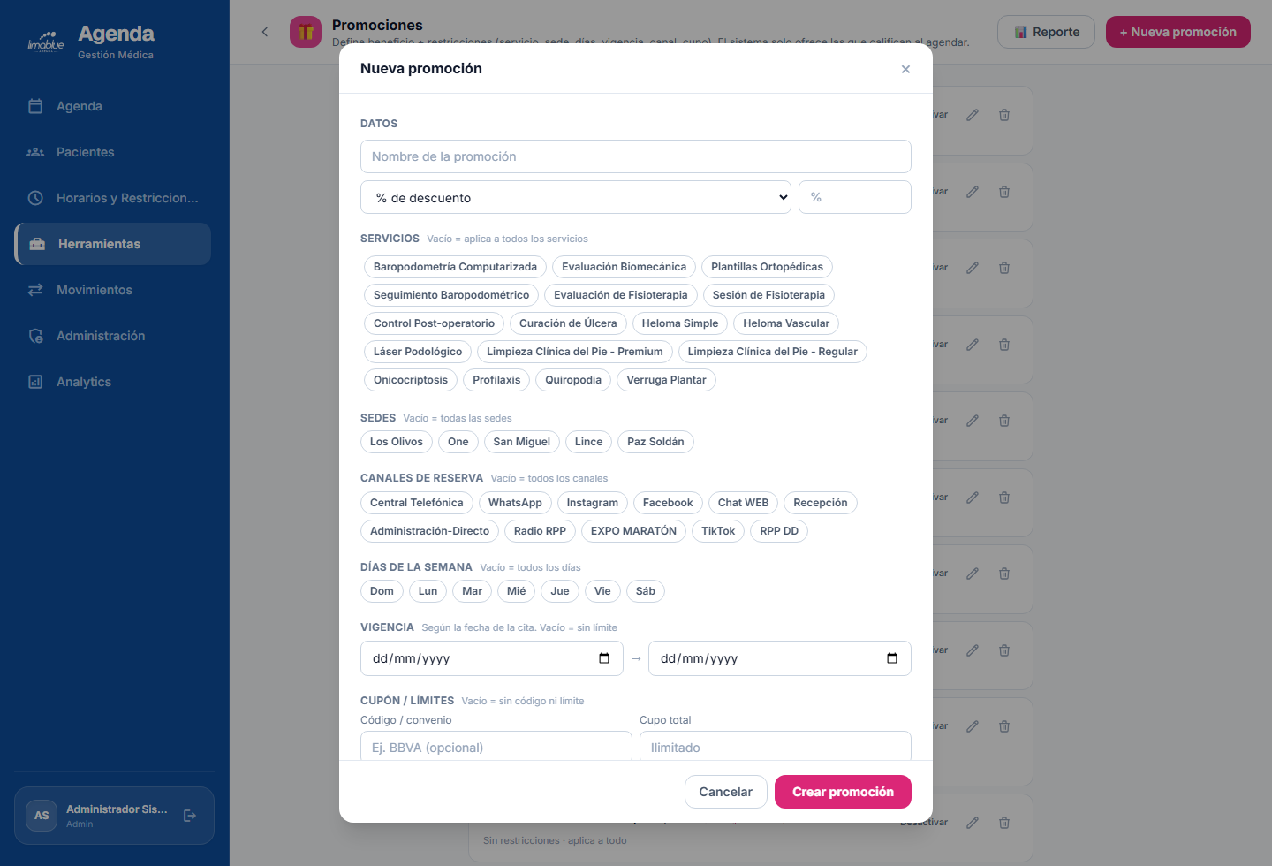
MÓDULO
Promociones
Reglas configurables: por servicio, sede, día de la semana y canal.
Vigencia y cupos: fechas, cupo total y límite por paciente.
Cupón / convenio: código que la recepción ingresa; “solo nuevos”.
Aplicación inteligente: el sistema solo ofrece la promo que califica.
No se mezcla con membresía: regla de negocio garantizada.
Reporte de uso: usos, descontado y facturado por promoción.

Slide 9
OPERACIÓN DIARIA
Herramientas operativas
H
Horarios
E
Excepciones
A
Almuerzos
C
Composición de sede
De sede, de personal y de entrada.
Feriados, cierres y aperturas puntuales.
Por día o mes, evitando choques con citas.
Profesionales por especialidad; PDF.
M
Movimientos
B
Baropodometría
K
Combinaciones
R
Conciliación
Reubicar profesionales entre sedes.
Médico por sede, con disponibilidad.
Servicios que se agendan juntos.
Cuadre operativo de la agenda.

Slide 10
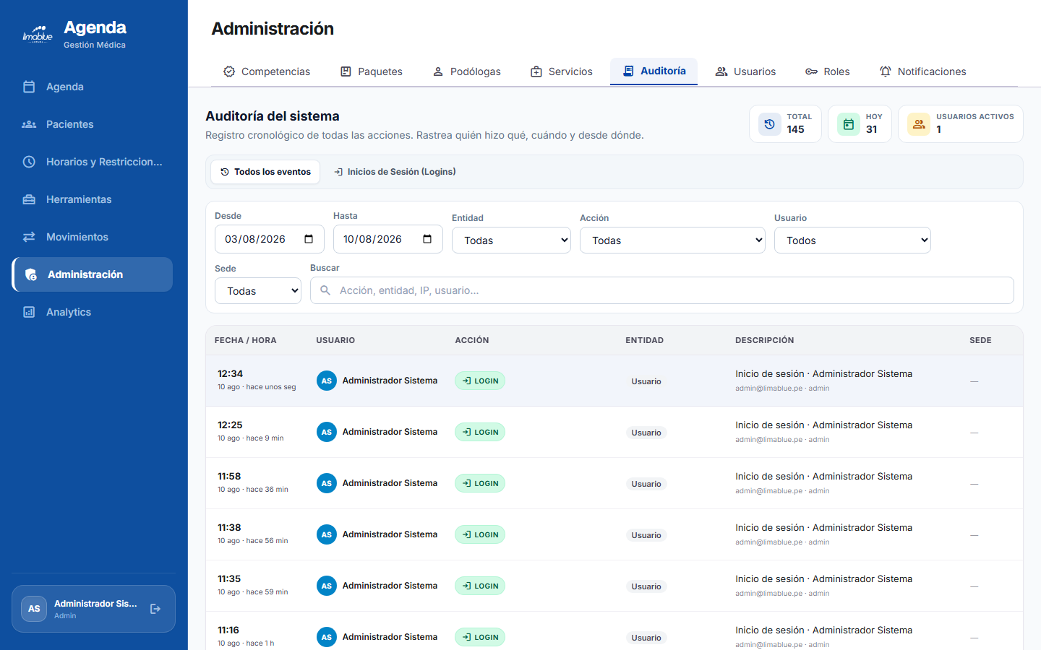
GESTIÓN
Administración
Usuarios: altas, edición y desactivación (con protección del admin).
Roles y permisos: 18 permisos por módulo, editables por rol.
Competencias: qué servicios realiza cada profesional.
Podólogas y servicios: catálogo del personal y del servicio.
Auditoría: quién hizo qué, cuándo y desde qué IP (antes/después).
Notificaciones: avisos internos del sistema.

Slide 11
CONTACTO CON EL PACIENTE
Comunicaciones automáticas
1
Correo de reserva Al agendar, con enlaces para Confirmar o Cancelar.
2
Recordatorio 2 horas antes de la cita (con tope diario de envíos).
3
Videos al paciente Antes / durante / después, con baja voluntaria (opt-out).
4
WhatsApp Botón “Reprogramar” en el recordatorio.
Motor de correo con proveedor Resend + confirmación de entrega por webhook firmado; los envíos programados usan colas para no perder mensajes.

Slide 12
INTELIGENCIA DE NEGOCIO
Analytics y reportes
KPIs: ocupación, asistencia, no-shows y más.
Cortes: por sede, profesional, servicio, canal y promoción.
Mapa de calor y tendencia: horas pico y evolución en el tiempo.
Pacientes nuevos: captación por periodo y canal.
Desempeño de agentes: productividad por recepción.
Ejemplo · citas por sede (un día)

Slide 13
CONEXIONES
Integraciones externas
D
RENIEC / PeruDevs
R
Resend
O
Outlook Calendar
Consulta de DNI: nombres, sexo y fecha de nacimiento.
Envío de correos y webhooks de entrega.
Sincroniza citas de médicos con su calendario.
G
Google / Gmail
X
Genexis (import)
W
Webhooks / API Keys
OAuth para la cuenta remitente de correo.
Importa historial del sistema anterior.
Integraciones salientes firmadas y claves de acceso.

Slide 14
BAJO EL CAPÓ
Arquitectura técnica
Frontend
Backend
Base de datos
React + Vite + TailwindCSS. Interfaz en español (Perú), responsive.
Node + Express + TypeScript estricto. API REST /api/v1.
PostgreSQL con Prisma. Migraciones versionadas; soft delete.
Redis
Tiempo real
Colas
Caché de disponibilidad y cerrojos anti doble-reserva.
Socket.io: la agenda se actualiza al instante entre usuarios.
Procesan correos y videos sin bloquear ni perder envíos.

Slide 15
CONFIANZA
Seguridad del sistema
A
Autenticación
R
Control de accesos
L
Anti fuerza bruta
Contraseñas cifradas (bcrypt); sesión revalidada en cada acción.
Roles con permisos por módulo, validados en el servidor.
Límite de intentos de login y de consultas de DNI por IP.
S
Datos protegidos
I
Integridad
B
Respaldo cifrado
Consultas parametrizadas + guardrail anti-inyección SQL.
Doble reserva imposible: cerrojo + índices + idempotencia.
Copia nocturna con AES-256; clave fuera del repositorio.

Slide 16
Una sola plataforma
Agenda, pacientes, servicios, personal, comunicaciones y reportes — de las 5 sedes, en tiempo real.
Limablue Agenda · Visión General del Sistema

